Slide 1

Bài 51:
Tiết kiệm năng lượng

Slide 2
I. Tại sao cần tiết kiệm năng lượng
II. Một số biện pháp tiết kiệm năng lượng trong hoạt động hằng ngày
Nội dung bài học

Slide 3
Tại sao cần tiết kiệm năng lượng
I.

Slide 4
Ai nhanh hơn
Chỉ ra chi tiết trong hình sau có sự lãng phí năng lượng. Em hãy đưa ra các gợi ý giúp điều chỉnh hoặc khắc phục sự lãng phí năng lượng đó

Slide 5
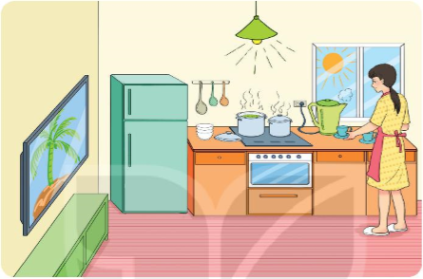

Slide 6


Slide 7
Nhiệm vụ học tập
04
Trong thời gian 10 phút
03
Hoàn thành phiếu học tập 1
02
Các thành viên trong nhóm cùng nhau đưa ra ý kiến và trả lời câu hỏi
01
Chia lớp thành 4 nhóm, mỗi nhóm có 1 nhóm trưởng và 1 thư kí.

Slide 8
Phiếu học tập số 1: Tìm hiểu sự cần thiết phải tiết kiệm điện
Đánh dấu x vào ô em cho là đúng
Một số hoạt động sử dụng năng lượng | Hiệu quả | Không hiệu quả
Tắt các thiết bị điện khi không sử dụng
Để các thực phẩm có nhiệt độ cao (còn nóng) và tủ lạnh
Ngắt tủ lạnh ra khỏi nguồn điện khi nhiệt độ ổn định
Để điều hòa ở mức trên 20 ⁰C
Bật lò vi sóng trong phòng có máy lạnh
Sử dụng bóng đèn dây tóc thay vì bóng đèn Led
Chỉ dùng máy giặt khi có đủ lượng quần áo để giặt
Khi không sử dụng các thiết bị như máy tính, tivi… nên để ở chế độ chờ
Sử dụng nước sinh hoạt với 1 lượng vừa đủ nhu cầu
Sử dụng điện mặt trời trong trường học
* Em hãy nêu một số lợi ích của việc thực hiện tiết kiệm năng lượng?

Slide 9
Phiếu học tập 4: Tìm hiểu sự cần thiết phải tiết kiệm điện
Đánh dấu X vào ô em cho là đúng
Một số hoạt động sử dụng năng lượng | Hiệu quả | Không hiệu quả
Tắt các thiết bị điện khi không sử dụng | x
Để các thực phẩm có nhiệt độ cao (còn nóng) và tủ lạnh |  | x
Ngắt tủ lạnh ra khỏi nguồn điện khi nhiệt độ ổn định | x
Để điều hòa ở mức trên 20 ⁰C
Bật lò vi sóng trong phòng có máy lạnh |  | x
Sử dụng bóng đèn dây tóc thay vì bóng đèn Led |  | x
Chỉ dùng máy giặt khi có đủ lượng quần áo để giặt | x
Khi không sử dụng các thiết bị như máy tính, tivi… nên để ở chế độ chờ |  | x
Sử dụng nước sinh hoạt với 1 lượng vừa đủ nhu cầu | x
Sử dụng điện mặt trời trong trường học | x
* Em hãy nêu một số lợi ích của việc thực hiện tiết kiệm năng lượng.
Tiết kiệm chi phí cho gia đình, góp phần làm giảm sự ô nhiễm môi trường,...

Slide 10

I. Tại sao cần tiết kiệm năng lượng
- Tiết kiệm năng lượng giúp:
+ Tiết kiệm chi phí.
+ Bảo tồn các nguồn năng lượng không tái tạo.
+ Góp phần giảm lượng chất thải và giảm ô nhiễm môi trường.

Slide 11
Một số biện pháp tiết kiệm năng lượng trong hoạt động hằng ngày
II.

Slide 12
Quan sát video
Trả lời câu hỏi.
“Hãy nêu các biện pháp tiết kiệm năng lượng trong cuộc sống hằng ngày”

Slide 13
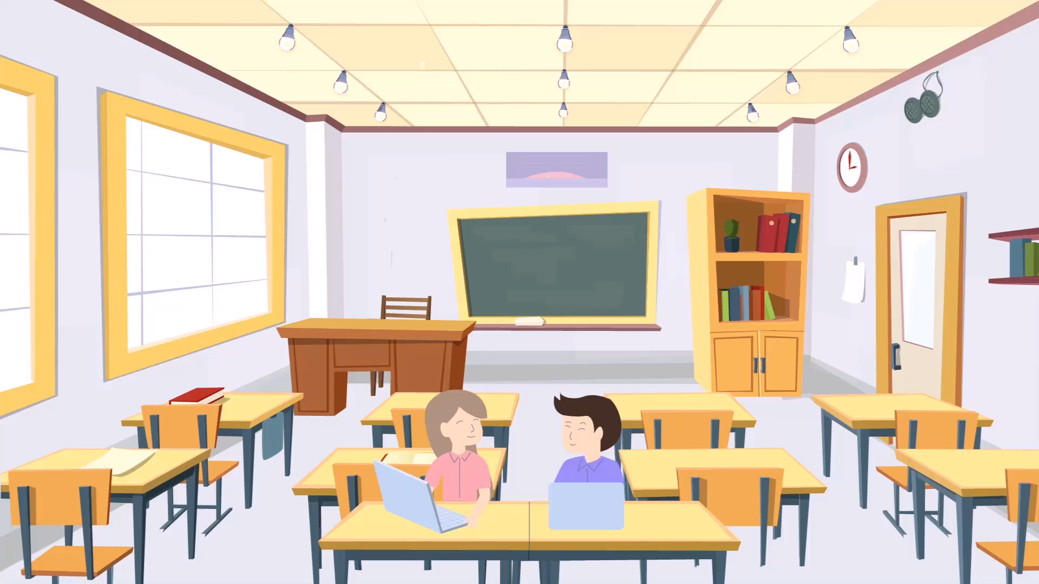

Slide 14
II. Một số biện pháp tiết kiệm năng lượng trong hoạt động hằng ngày
- Sử dụng điện, nước hợp lí.
Một số biện pháp tiết kiệm năng lượng
- Tiết kiệm nhiên liệu.
- Ưu tiên dung các nguồn năng lượng tái tạo.

